Slide 1
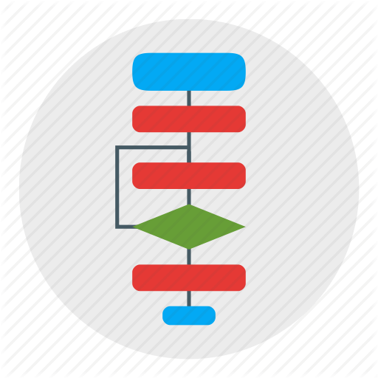
Реалізація циклічних алгоритмів у середовищі Скретч
За навчальною програмою 2017 року
Урок 25

Slide 2
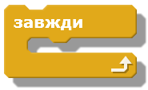
Розгадайте кросворд
Розділ 4 § 23-24
1
В
И
С
Л
О
В
Л
Ю
В
А
Н
Н
Я
2
3
Р
О
З
Г
А
Л
У
Ж
Е
Н
Н
Я
5
І
С
Т
И
Н
Н
І
4
П | О | В | Т | О | Р | Е | Н | Н | Я
А
Л
Г
О
Р
И
Т
М
6
В | И | К | О | Н | А | В | Е | Ц | Ь
7
К | О | М | А | Н | Д | А
Мовленнєва форма інформації.
Вибір наступної команди залежно від того, виконано умову чи ні.
«Правдиві» висловлювання.
Команди, які необхідно виконати декілька разів.
Послідовність команд,
виконання яких призводить до певного результату.
Той, хто виконує алгоритм.
Складова частина алгоритму.
Висловлювання бувають істинні та …
8
Х | И | Б | Н | І
Далі

Slide 3
Як задати рух виконавця на сцені?
Розділ 4 § 23-24
За допомогою команд групи Рух створюють події переміщення виконавця по сцені.
Команди
Приклади команд
Переміщення
Поворот
Обертання

Slide 4
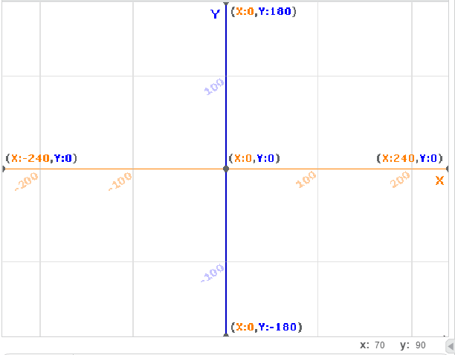
Як задати рух виконавця на сцені?
Розділ 4 § 23-24
При складанні проектів, що передбачають рух об'єктів на сцені, слід ураховувати розміри сцени та значення параметрів, що вказують на позицію об'єкта.

Slide 5
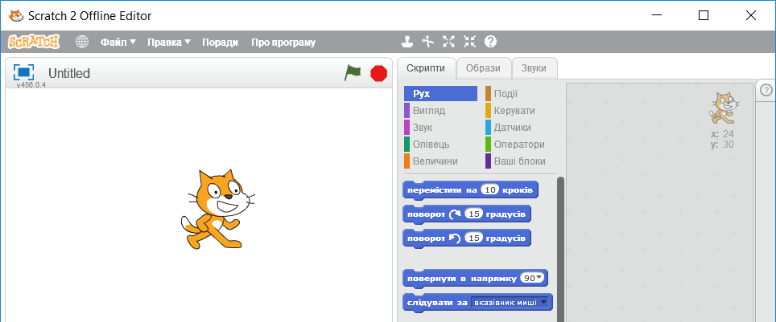
Як задати рух виконавця на сцені?
Розділ 4 § 23-24
Такі параметри виконавця відображаються у правому верхньому куті області складання програми.

Slide 6
Як задати рух виконавця на сцені?
Розділ 4 § 23-24
Змінити параметри розташування об'єкта можна і в програмі.

Slide 7
Як задати рух виконавця на сцені?
Розділ 4 § 23-24
Управляють переміщенням об'єкта:
За допомогою миші
Надаючи параметрам команд випадкового значення

Slide 8
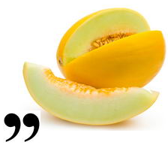
Розгадайте ребус
Розділ 4 § 23-24
Повторення
«Ребуси українською» © rebus1.com

Slide 9
Запитання та завдання
Розділ 4 § 23-24
Виконайте алгоритм.
Узяти перше просте число.
2
Повторити 6 разів.
Додати до попереднього числа 3.
Повідомити результат.
Результат:
20

Slide 10
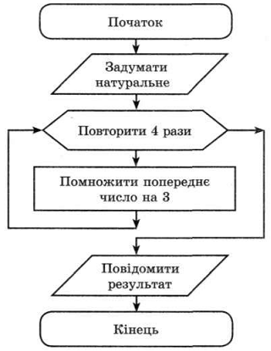
Запитання та завдання
Розділ 4 § 23-24
Визначте, яке число задумав виконавець алгоритму, якщо повідомлений ним результат виконання наведеного алгоритму дорівнював 162.
Задумав число
2

Slide 11
Домашнє завдання
Розділ 4 § 23-24
Проаналізувати
§ 23-24, ст. 211-216

Slide 12
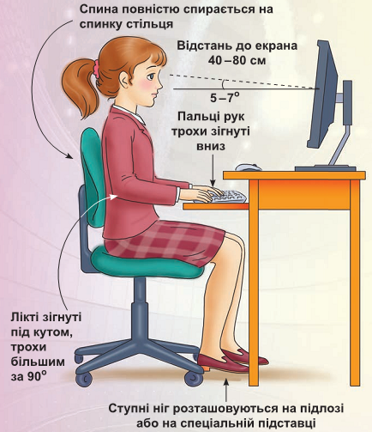
Працюємо за комп’ютером
Розділ 4 § 23-24
Сторінка
214-216

Slide 13
Дякую за увагу!
За навчальною програмою 2017 року
Урок 25

